Slide 1

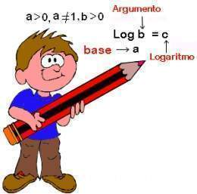
Ecuaciones Exponenciales
Ecuaciones Logarítmicas
Pre Cálculo 1
Ing. Abio Alberto Alvarado Maldonado
Semana 8

Slide 2

Propósito
Resolver correctamente ecuaciones exponenciales y logarítmicas para luego aplicar correctamente problemas de la vida cotidiana.

Slide 3
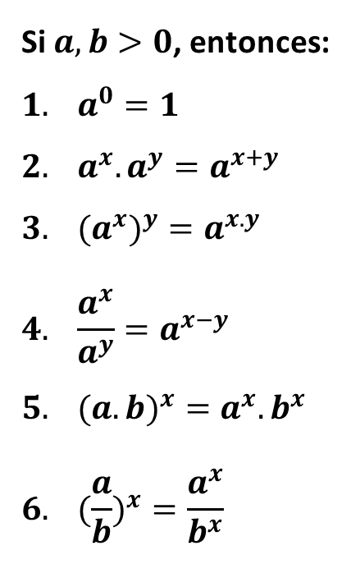
PROPIEDADES DE LA FUNCIÓN EXPONENCIAL
Si $a, b>0$, entonces:
$$1. a^{0}=1$$
$${2. a}^{x}.a^{y}=a^{x+y}$$
$${3. (a^{x})}^{y}=a^{x.y}$$
$$4. \frac{a^{x}}{a^{y}}=a^{x−y}$$
$${5. (a.b)}^{x}=a^{x}.b^{x}$$
$${6. (\frac{a}{b})}^{x}=\frac{a^{x}}{b^{x}}$$

Slide 4
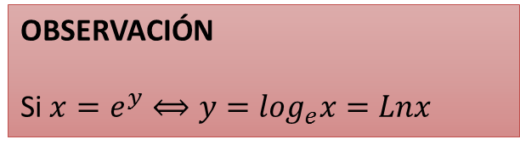
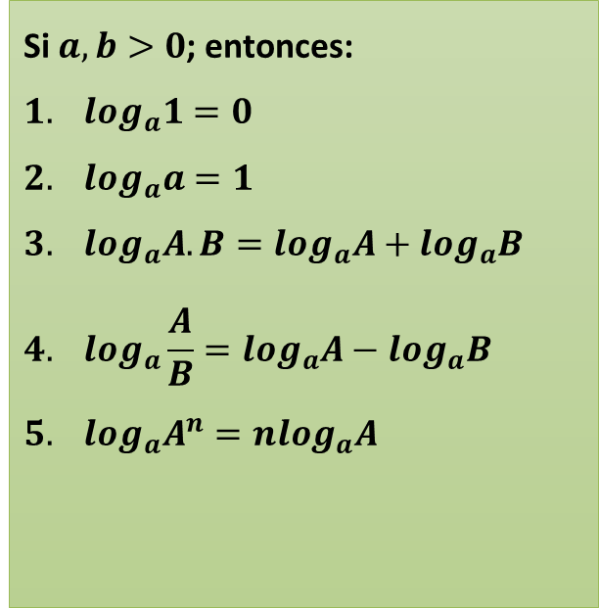
Propiedades de los logaritmos
Si $a,b>0$; entonces:
$${1. log}_{a}1=0$$
$${2. log}_{a}a=1$$
$${3. log}_{a}A.B=\log_{a}A+\log_{a}B$$
$${4. log}_{a}\frac{A}{B}=\log_{a}A−\log_{a}B$$
$${5. log}_{a}A^{n}=n\log_{a}A$$
OBSERVACIÓN
Si $x=e^{y}⟺y=\log_{e}x=Lnx$

Slide 5


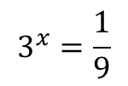






Resuelva la ecuación mostrada.
$$9^{x+1}+3=28 . 3^{x}$$
Resolución:
a) Misma base:
e) Ecuación cuadrática:
$${\left(3^{2}\right)}^{x+1}+3=28 . 3^{x}$$
$$3^{x}=3^{1}$$
$$3^{x}=3^{−2}$$
b) Potencia de potencia:
Por lo que:
$$3^{2x}{.3}^{2}+3=28 . 3^{x}$$
$$x_{1}=1 ; x_{2}=−2$$
c) Potenciar y transponer:
$$9 . 3^{2x}−28 . 3^{x}+3=0$$
d) Ecuación cuadrática:
$$3^{x}=\frac{1}{9}$$
$$3^{x}=3$$

Slide 6




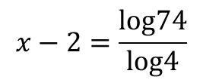

Resuelva la ecuación mostrada.
$$4^{x−2}=74$$
Resolución:
a) Logaritmos a ambos:
d) Transponemos el 2:
${log4}^{(x−2)}=log$74
$x=\frac{log74}{log4}$ +2
b) Baja el exponente:
(x-2)${log4}^{}=log74$
e) Calculamos x:
$$x=5,1047$$
c) Despejamos el log:
$$x−2=\frac{log74}{log4}$$

Slide 7






Resuelva la ecuación mostrada.
ln e = 1
$$e^{x+3}=147$$
Resolución:
a) Logaritmos a ambos:
d) Transponemos el 2:
$${ln e}^{(x+3)}=ln 147$$
$x=ln 147$ - 3
b) Baja el exponente:
(x+3) $lne =ln 147$
e) Calculamos x:
$$x=1,9904$$
c) Despejamos el log:
(x+3) $. 1 =ln 147$

Slide 8





Resuelva la ecuación mostrada.
$$b^{\log_{b}N}=N$$
$$\log_{4}\left(x+2\right)=3$$
Resolución:
e) Despejamos x:
a) Ponemos la base 4:
$$x=62$$
$$4^{\log_{4}\left(x+2\right)}=4^{3}$$
b) Simplificamos la base 4:
$$4^{\log_{4}\left(x+2\right)}=4^{3}$$
c) Tenemos:
x+2=64

Slide 9


Por tu tiempo…

